Slide 1
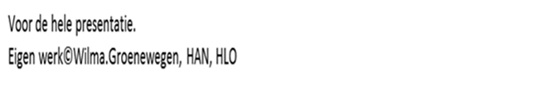
Wat gaan we deze periode doen?
Week 1:
Kennis maken met elkaar.
Eerste kennismaking met R (packages datasets en base) en
tryr.codeschool.com doorwerken om een idee te krijgen van functies en de te gebruiken structuren in R. (ongeveer 90 tot 120 minuten)

Slide 2
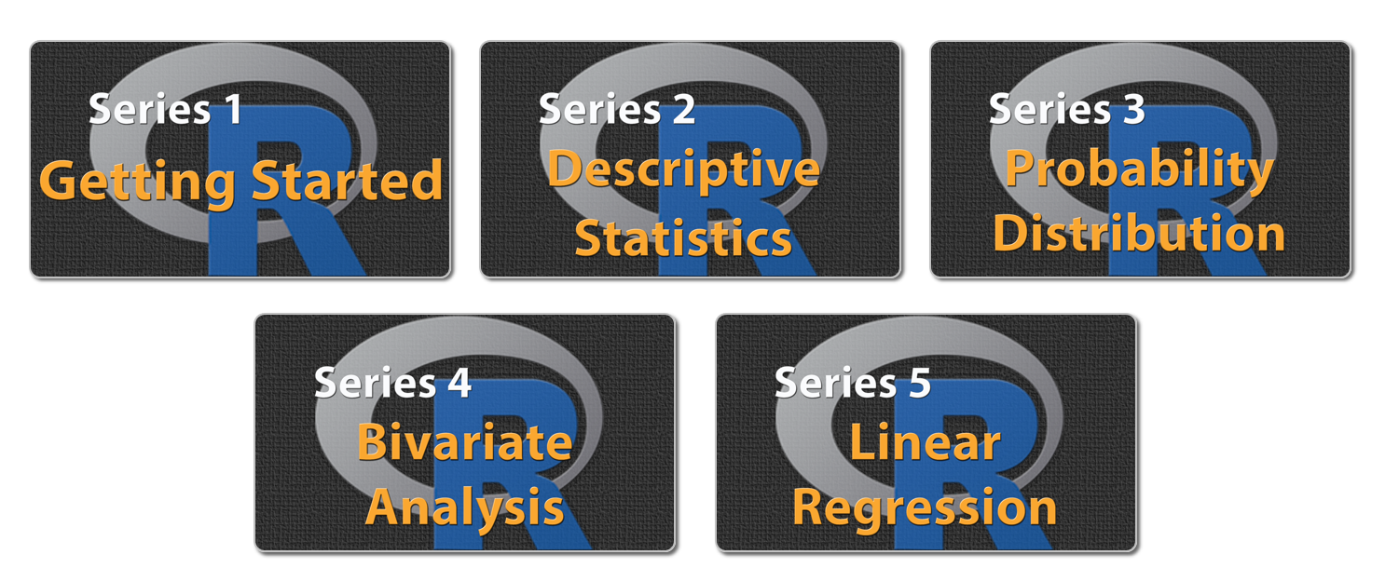
Week 2: zie statslectures.com Series1 R Tutorial 1.4 over vectoren en matrices
http://statslectures.com/index.php/r-stats-videos-tutorials/getting-started-with-r

Slide 3
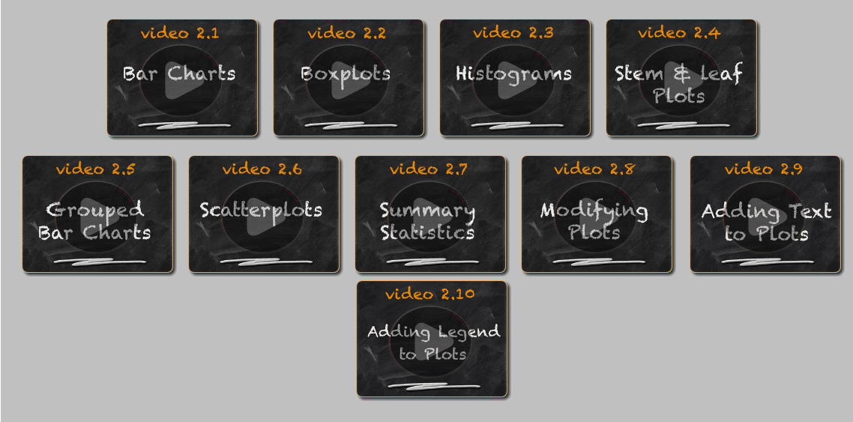
Werken met beschrijvende statistiek uit het package stats en plaatjes en grafieken maken met behulp van functies uit het package graphics.
Week 2 en week 3:
From: http://statslectures.com/index.php/r-stats-videos-tutorials/plotting-and-summary

Slide 4
Week 4:
Manipuleren en bewerken van dataframes.
Week 5:
Statistiek: Chikwadraat en binomiale test.

Slide 5
Week 6:
Gemengde opdrachten.
Week 7:
Oud tentamen bekijken en vragen beantwoorden.

Slide 6

https://www.r-project.org/
The R Project for Statistical Computing
Getting Started
R is a free software environment for statistical computing and graphics. It compiles and runs on a wide variety of UNIX platforms, Windows and MacOS. To download R, please choose your preferred CRAN mirror.
If you have questions about R like how to download and install the software, or what the license terms are, please read our answers to frequently asked questions before you send an email.

Slide 7
Hoe zit de gereedschapskist R eigenlijk in elkaar?
> search()

Slide 8
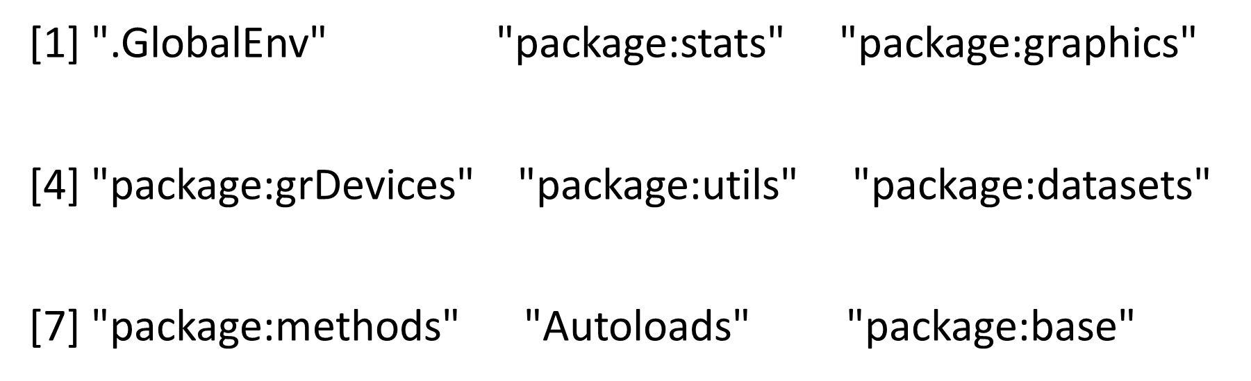
9 packages zijn altijd beschikbaar als je R opent

Slide 9
De packages datasets en base hebben vandaag onze speciale interesse.

Slide 10
We gaan eerst het package datasets bekijken (hierin zitten datasets)
?datasets
of uitgebreider met
library(help = "datasets")

Slide 11
Om een dataset op het scherm te krijgen typ je achter > de naam van de dataset, b.v.
WWWusage
Of
WorldPhones

Slide 12
> WorldPhones
N.Amer Europe Asia S.Amer Oceania Africa Mid.Amer
1951 45939 21574 2876 1815 1646 89 555
1956 60423 29990 4708 2568 2366 1411 733
1957 64721 32510 5230 2695 2526 1546 773
1958 68484 35218 6662 2845 2691 1663 836
1959 71799 37598 6856 3000 2868 1769 911
1960 76036 40341 8220 3145 3054 1905 1008
1961 79831 43173 9053 3338 3224 2005 1076
>

Slide 13
>?WorldPhones
# geeft informatie over deze dataset

Slide 14
ToothGrowth
head(ToothGrowth)
len supp dose
1 4.2 VC 0.5
2 11.5 VC 0.5
3 7.3 VC 0.5
4 5.8 VC 0.5
5 6.4 VC 0.5
6 10.0 VC 0.5

Slide 15
tail(ToothGrowth)
len supp dose
55 24.8 OJ 2
56 30.9 OJ 2
57 26.4 OJ 2
58 27.3 OJ 2
59 29.4 OJ 2
60 23.0 OJ 2
dim(ToothGrowth)
[1] 60 3
?ToothGrowth # gaat over cavia’s en vitamine C
# De datasets zijn gestructureerd en hebben een naam.

Slide 16
We gaan nu kijken naar het package base.
>?base
base-package {base} | R Documentation
[Package base version 3.4.1 Index]
The R Base Package
Description
Base R functions
Details
This package contains the basic functions which let R function as a language:
arithmetic, input/output, basic programming support, etc.
Its contents are available through inheritance from any environment.
For a complete list of functions, use library(help = "base").

Slide 17
library(help="base")
Laten we de functie Extract eens nader bekijken.
? Extract
Extract or Replace Parts of an Object
Description
Operators acting on vectors, matrices, arrays and lists to extract or replace parts.
Etc…..
# Extract werkt op gestructureerde data. We moeten weten wat
vectors, matrices, arrays en lists zijn en hoe we die kunnen maken.

Slide 18

Hoe gaan we het systematisch aanpakken?
A Introduction to R

Slide 19
Natuurlijk kun je An Introduction to R doornemen,
maar omdat dit erg saai is, gaan we om te beginnen
naar tryr.codeschool.com om daar
alle hoofdstukken door te werken.
Je krijgt dan een eerste idee van de te gebruiken structuren in R.
Alternatief: Ga naar statslectures.com en bekijk R video’s serie 1,
Getting started.

Slide 20
In try.codeschool.com
R Syntax: A gentle introduction to R expressions, variables, and functions
Vectors: Grouping values into vectors, then doing arithmetic and graphs with them
Matrices: Creating and graphing two-dimensional data sets
Summary Statistics: Calculating and plotting some basic statistics: mean, median, and standard deviation
Factors: Creating and plotting categorized data
Data Frames: Organizing values into data frames, loading frames from files and merging them
Working With Real-World Data: Testing for correlation between data sets, linear models and installing additional packages

Slide 21
Voor het volgende college
moet je deze zeven hoofdstukken
doorgewerkt hebben.
Je mag nu beginnen.
Succes!

Slide 22

Verantwoording
In deze powerpoint is géén auteursrechtelijk beschermd werk opgenomen
Alle teksten © Wilma Groenewegen/HAN tenzij expliciet externe bronnen zijn aangegeven
Screenshots op basis van eigen werk auteur en/of vernoemde sites
Eventuele images zijn opgenomen met vermelding van bron

